Slide 1
Stora äventyr med gott samvete
Hållbarhetsrapport 2023: Resultat och framtida mål
Februari 2024

Slide 2
Innehåll
INLEDNING 3 VÅR HÅLLBARHETSSTRATEGI 4
KLIMAT OCH MILJÖ 6
DJURVÄLFÄRD 10
– FOKUS: KAPAMA PRIVATE GAME RESERVE, SYDAFRIKA 11
SOCIALT ANSVAR 12
– FOKUS: RAINFOREST ECO LODGE, SRI LANKA 13
– FOKUS: LOST CITY TREK, COLOMBIA 14
– FOKUS: MOSHI KIDS CENTER, TANZANIA 15
OMSORG OM MÄNNISKOR 16
– ARBETSFÖRHÅLLANDEN FÖR GUIDER OCH BÄRARE, KILIMANJARO 17
PEOPLE & CULTURE 18
MÅL FÖR 2024 19

Slide 3
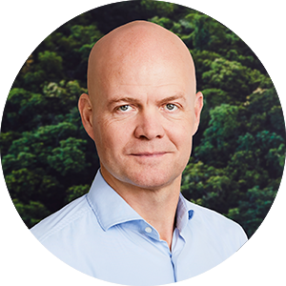
Inledning
CLAUS PALMGREN JESSEN, ADM. DIREKTÖR PÅ TOURCOMPASS
På TourCompass tror vi på att resor förenar människor och skapar förståelse för andra kulturer och seder runtom i världen.
I en turbulent tid är det kanske ännu viktigare än någonsin att vi tillsammans vidgar våra vyer samt lär och tar till oss något nytt.
Det gör vi i viss grad även i vår egen lilla värld.
Vårt arbete med hållbarhet det senaste året har visat oss att det är precis lika spännande, viktigt och inte minst lika utmanande som förväntat. Hållbarhet är ett begrepp i konstant rörelse och varje dag lär vi oss något nytt.
Under det senaste året har vi vidtagit en lång rad nya åtgärder i flera av våra resor. Dessa åtgärder stöder lokalsamhällen, bekämpar social ojämlikhet samt tar hand om naturen och djurlivet. Vår uttalade mission är att våra resor ska bidra till att skapa en bättre värld för både resande och för dem som vi besöker ute i världen.
Du kan läsa mer om några av dessa åtgärder på de kommande sidorna.
Arbetet med att göra positiva avtryck ute i världen – och förhoppningsvis även hos våra resande – fortsätter de kommande åren och vi har ett mål om att vidta minst tio nya åtgärder 2024.
Ett av våra största mål 2024 är att öka vårt fokus på att skydda och främja biologisk mångfald. Detta innebär stöd till initiativ och bevarandeinsatser, som bidrar positivt till de naturområden som våra gäster besöker nästan dagligen.
Dessutom håller vi på att utveckla en policy för bokning av flygresor. Målet är att så många resor som möjligt ska bokas med flygbolag som delar vår ambition om att minska koldioxidutsläppen och främja mer hållbara transportmöjligheter.
Vi ska också fortsätta utvidga vårt arbete mot social ojämlikhet genom att integrera fler åtgärder i våra resor som både gagnar lokalsamhällen och ger våra gäster djupare och mer meningsfulla upplevelser.
Slutligen går vi vidare med vårt arbete med att kontinuerligt säkerställa en hög medarbetartillfredsställelse i våra team, till nytta för medarbetare, kunder, samarbetspartner och TourCompass.
Claus Palmgren Jessen Adm. direktör på TourCompass

Slide 4
Vår hållbarhetsstrategi
Klimatförändringar är en av de största utmaningarna som världen står inför. Vi ser redan konsekvenserna runtom i världen, där extremt väder blir allt vanligare och där förändrade regnmönster försvårar levnadsförhållanden. Flera av våra planetära gränser har redan överskridits och världen vi lever i – och av – är under förändring.
Som researrangör har vi del i ansvaret för att försöka minska koldioxidutsläppen. Enligt statistik från bland annat World Economic Forum och WTTC (World Tourism and Travel Council) kommer upp till 10 % av världens totala koldioxidutsläpp på ett eller annat sätt från turistbranschen. Siffrorna är fortfarande väldigt osäkra eftersom många faktorer är svåra att mäta – och på många platser saknas det egentliga standarder för hur man överhuvudtaget ska mäta dessa faktorer. Det påverkar dock inte det faktum att vi som researrangör har ett ansvar.
Men den stora påverkan från turismen måste även ses i ett annat ljus. Nämligen att turismen står för en stor del av världens totala bruttonationalprodukt. Man uppskattar att ända upp till 10 % av världens totala bruttonationalprodukt kommer från turismen – naturligtvis med stora regionala skillnader².
Det innebär inte bara att vi har ett stort ansvar, utan även att vi har en stor möjlighet. Vi kan faktiskt göra en skillnad, om vi arbetar målinriktat och strategiskt med hållbarhet.
I den offentliga debatten sätts det ofta likhetstecken mellan hållbarhet och klimatförändringar. Våra klimatmål är i överensstämmelse med Parisavtalet³, men vi anser att hållbarhet som begrepp omfattar mycket mer än enbart klimat och miljö. Vi har en unik möjlighet att påverka världen vi lever i på ett positivt sätt, både socialt och miljömässigt.
Vi har gjort några val. De är inte enkla, men vi anser att de är nödvändiga.

Slide 5
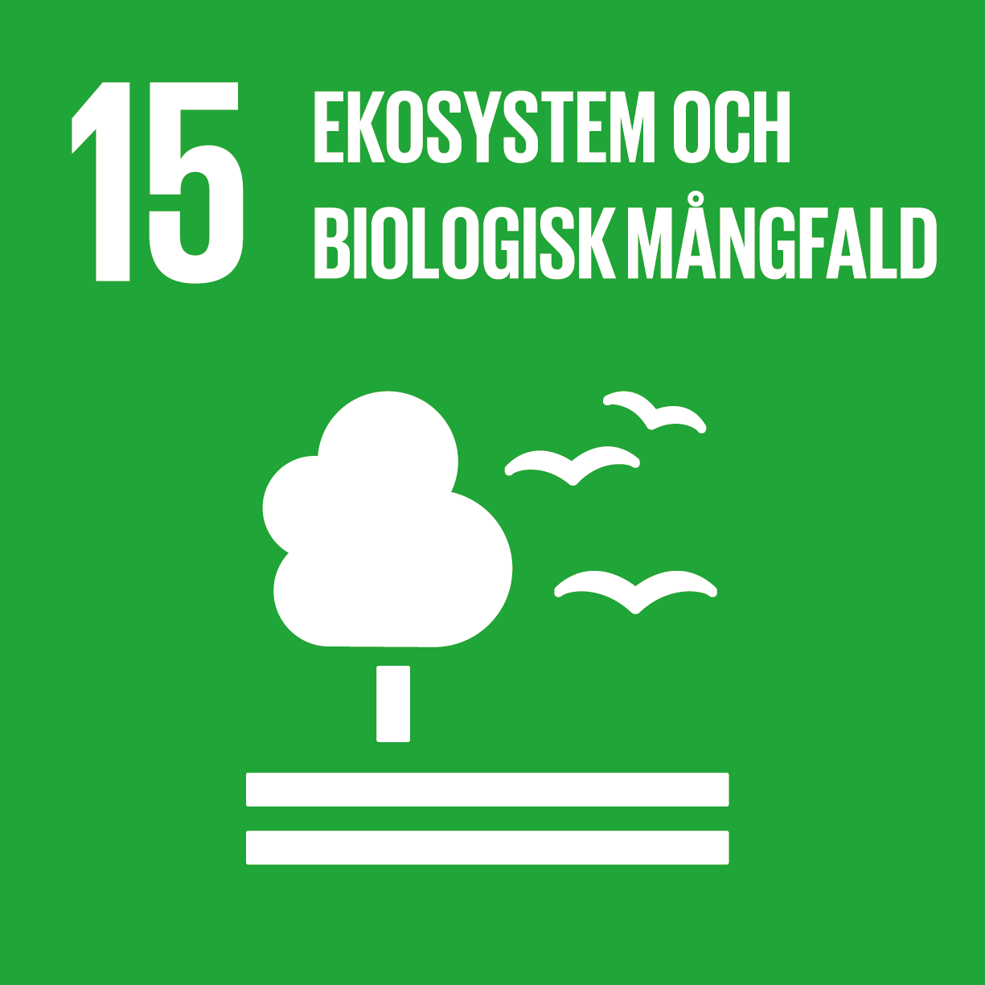
VÅR HÅLLBARHETSSTRATEGI
Fokusområden
Våra fokusområden är alla i överensstämmelse med FN:s globala mål och ska bland annat bidra till att:
Då vi utarbetade vår första hållbarhetsrapport 2022 identifierade vi fyra fokusområden, som vi anser är avgörande för att kunna driva en mer hållbar affärsverksamhet:
Klimat och miljö: Minskade koldioxidutsläpp i förbindelse med våra resor.
Socialt ansvar: Stöd till utsatta lokalsamhällen.
Ansvar för naturen: Fokus på djurvälfärd.
Regelverk: Gott uppförande, härunder följa gällande lagstiftning och ha allmänt god moral.
Vi lägger till biologisk mångfald som ännu ett fokusområde 2024.
Stödja barn och ungdomars möjligheter att gå i skolan och få en utbildning genom projekt och samarbetspartner.
Minska våra totala
koldioxidutsläpp.
Skapa ekonomisk tillväxt i utsatta områden genom användning av lokala samarbetspartner.
Säkerställa att vi tar hand om djur och natur genom vår djurvälfärdspolicy.
Minska ojämlikhet genom att fokusera på särskilt utsatta lokalsamhällen.
Säkerställa att förändringar sker i samarbete med lokala partner och förankras lokalt

Slide 6
Klimat och miljö
Våra klimatmål är i överensstämmelse med Parisavtalet, vilket är det globala målet om att hålla temperaturökningen under 1,5 °C.
Dessa målsättningar är:
Att säkerställa att våra egna anläggningar har noll utsläpp av växthusgaser före 2030.
Att minska de totala utsläppen av växthusgaser före 2030 och uppnå nollutsläpp i förbindelse med våra resor innan 2050.
För att hjälpa och vägleda oss i denna process har vi satt upp konkreta delmål, vilka är våra riktmärken för att nå våra övergripande reduktionsmål för 2030. Vi anpassar både delmål och insatser efter hand som vi vet mer.
Våra delmål inkluderar bland annat:
Vi har ställt om våra elinköp till grön energi på alla våra anläggningar, där det har varit möjligt. Vårt arbete med att minska energiförbrukningen fortsätter även efter 2025.
Transportmedel ute på resmålen som kör med hållbar energi har ökat med 50 % och det totala antalet körda kilometer (från 2019) har minskat med 20 %.
Minst 50 % av våra resor ska vara med flygbolag som har en utsläpps- och/eller reduktionsstrategi som lever upp till målen i Parisavtalet.
Vi väljer uteslutande hotell och övernattningsställen som antingen redan har nått målet om noll koldioxidutsläpp eller har en realistisk och konkret plan för att uppnå detta inom de kommande fem åren.
2025
2026
Våra klimatmål är ambitiösa och vi är därför också mycket stolta över att de 2023 validerades i enlighet med Science Based Target Initiative⁴.
2030

Slide 7
KLIMAT OCH MILJÖ
Mätning av delmål och mål
För att kunna följa våra mål och delmål utarbetar vi årligen en klimatrapport, där vi mäter våra totala utsläpp av växthusgaser.
Vi mäter i enlighet med Greenhouse Gas (GHG)-protokollet⁵ , vilket är den ledande internationella standarden för hur man mäter en verksamhets utsläpp av växthusgaser. Genom att följa en internationell standard kan vi säkerställa att våra mål är jämförbara.
Inom GHG-protokollet delas utsläppen av växthusgaser upp i så kallade ”scopes”.
Scope 1 täcker utsläpp från en verksamhets egna anläggningar, utrustning och fordon (till exempel genom förbränning av bensin, diesel eller naturgas).
Scope 2 omfattar utsläpp förknippade med produktion av den energi som en verksamhet köper (såsom elektricitet och fjärrvärme).
Scope 3 inkluderar alla andra indirekta utsläpp som uppstår i verksamhetens värdekedja (härunder inköp uppströms och avfallshantering nedströms)
5. https://ghgprotocol.org/

Slide 8
KLIMAT OCH MILJÖ
Nyckeltal
De första minskningarna av koldioxidutsläppen före 2030 ska uppnås genom ökad energieffektivisering på våra egna kontor.
Samtidigt arbetar vi med att minska utsläppen i förbindelse med våra resor. Vi har särskilt fokus på tre områden:
Internationella flyg Även om vi inte kan kontrollera minskningen av koldioxidutsläppen från internationella flyg direkt, kan vi skapa en överblick över flygbolagens utsläpp och deras åtgärder för att minska dem. Vårt första steg är därför att samla in denna information. Baserat på detta kommer vi att formulera en policy för val av flygbolag, som antingen har lägst utsläpp eller en tydlig plan för att minska sina koldioxidutsläpp. Vårt mål är att ha en klar och definierad flygpolicy på plats i mitten av 2024.
Hotell på resmålen Flera av våra hotell är redan engagerade i hållbarhetsarbete och det är TourCompass mål att snabba på denna process. Första steget är att få en tydlig bild över hur långt varje hotell har kommit i sin hållbarhetsresa samt vilka planer de har för att minska sina koldioxidutsläpp i framtiden. Med denna kunskap kan vi samarbeta med de hotell som har kommit längst i sitt klimatarbete och stödja de andra i deras arbete med att driva verksamheten på det mest miljövänliga sättet. För 2024 har vi satt oss som mål att kartlägga och värdera koldioxidutsläppen från våra tio mest populära hotell.
Transport på resmålen Vi startar med att kartlägga och planera hur vi kan minska antalet och längden på de resor vi gör. Därefter ska vi utarbeta en strategi för hur och i vilket temp vi kan övergå till fordon på icke-fossila bränslen. Vårt mål 2024 är att ersätta bilresor med tågresor på minst en av våra tio mest populära resor och att implementera transport med elbil på minst ett av våra resmål.
I tabellen nedan visas nyckeltalen 2019, 2022 och 2023 för TourCompass. Åren 2020 och 2021 har utelämnats eftersom siffrorna är missvisande på grund av covid-19-pandemin.
De absoluta utsläppen i scope 1 och 2 samt i scope 1, 2 och 3 visas här tillsammans med relativa nyckeltal, som speglar hur många kunder vi hade 2019, 2022 och 2023.
Från 2019 till 2023 ser vi en minskning på 27 % i de absoluta utsläppen för scope 1 och 2, medan utsläppen per kund inom dessa scopes har ökat med 9 %. Denna minskning beror huvudsakligen på konverteringen till grön el på våra kontor.
Samtidigt har de absoluta utsläppen i scope 1, 2 och 3 fallit med 23 % mellan 2019 och 2023, medan utsläppen i scope 1, 2 och 3 per kund har ökat med 13 %. Sistnämnda ökning kan delvis förklaras med introduktionen av Australien som nytt resmål.

Slide 9
KLIMAT OCH MILJÖ
Papperslösa vouchers i Peru, Ecuador och Colombia
I en rad länder i Latinamerika har vi, tillsammans med våra samarbetspartner, avskaffat traditionella pappersvouchers.
Istället får våra resande vid ankomst i dessa länder en QR-kod, som de skannar för att få tillgång till alla sina lokala vouchers, sina resplaner och information om länderna.
Grön el
Den 1 december 2023 lade vi om alla våra elinköp på våra danska kontor. Det innebär att 100 % av vår el nu kommer från hållbara energikällor. Våra totala koldioxidutsläpp från elförbrukning kommer därför att vara upp till 90 % lägre 2024 än vårt baslinjeår, 2019.

Slide 10
Djurvälfärd
År 2023 fortsatte vi vårt goda samarbete med World Animal Protection omkring djurvälfärd.
När du reser med TourCompass kan du därför inte:
Simma med delfiner i fångenskap
Rida på elefanter
Klappa lejon och geparder
Ta selfies med tigrar
Se föreställningar med apor och björnar
I linje med vår djurvälfärdspolicy tog vi 2023 bort flera dagsutflykter som vi ansåg inte följde dessa riktlinjer, bland annat hajdykning i Sydafrika och möjlighet för delfinsafari vid Lovina på Bali.
Istället stödjer vi ansvarstagande, väldrivna och djurvänliga reservat samt räddnings- och rehabiliteringscenter som om möjligt är erkända av World Animal Protection. Dessa bidrar till att stödja utfasningen av vilda djur i fångenskap, och deras mål är att återföra djuren till deras naturliga miljö där så är möjligt.
När du reser med TourCompass bidrar du därmed på ökat fokus och ökad efterfrågan på en mer djurvänlig turism, som både skyddar och stödjer arbetet i reservat samt räddnings- och rehabiliteringscenter.
Ett av våra mål för 2024 är att öka vårt fokus på biologisk mångfald och bevarande av hotade ekosystem.

Slide 11
DJURVÄLFÄRD
FOKUS
Kapama Private Game Reserve, Sydafrika
År 1986 köpte den sydafrikanska bonden Johann Roode en bit mark i Limpopo-provinsen i närheten av Kruger nationalpark. Här skulle han hålla boskap. Det gick inte så bra. Sjukdomar och (i synnerhet) rovdjur skar ner på hans boskapsbestånd och det dröjde inte länge innan han insåg att området inte lämpade sig för boskapsdrift. Rovdjuren, däremot, trivdes utmärkt i området och istället för en boskapsfarm bestämde han sig för att använda marken till att upprätta ett privat viltreservat.
Här kunde historien ha slutat, men det gör den inte.
Roode fortsatte köpa mark och viltreservatet växte och växte. Samma år (1993) som Nelson Mandela och F. W. de Klerk vann Nobels Fredspris grundades Kapama Private Game Reserve.
Hållbarhet är på många sätt kärnan i Kapamas historia och sedan Roode köpte sin mark har projekten bara vuxit – i både antal och avtryck.
Han insåg snabbt att om man ville bevara naturen och djurlivet så måste man få med sig lokalbefolkningen. Kapama har därför tagit initiativ till en lång rad projekt, som stärker lokalsamhället ekonomiskt. De säkrar utbildning och skapar jobb samtidigt som de bidrar till att lära kommande generationer om miljö, naturbevaring, biologisk mångfald och så vidare.
Lodgen har installerat ett enorm solcellsanläggning och arbetar aktivt med avfallssortering och återvinning av spillvatten samt handlar primärt livsmedel från lokala bönder, så att man både undviker långa transporter och stödjer lokalsamhället. På Kapama tänker man på sitt avtryck – och därmed också DITT avtryck, när du besöker lodgen.
Som gäst har du möjlighet att besöka en av skolorna som Kapama stödjer och du kan även själv stödja projekten – det är bara att fråga på lodgen!

Slide 12
Socialt ansvar
Som resebyrå gör vi dagligen val när vi sätter ihop våra reseprogram.
Genom vår närvaro på våra olika resmål kan vi bidra till att göra en skillnad. Vi väljer aktivt vilka hotell vi använder, vilka samarbetspartner vi har och vilka utflykter vi erbjuder våra resande.
Det är vårt mål att arbeta målinriktat med att välja produkter varigenom vi kan ha en positiv påverkan på de enskilda resmålen.
Vi arbetar kontinuerligt med att screena våra produkter och utveckla kraven som vi ställer på våra många partner.
Dessutom har vi en ambition om att öka vårt direkta stöd i några av de särskilt utsatta områden som vi och våra gäster besöker. Vi arbetar dagligen målinriktat med att identifiera och bygga ut projekt, där vi kan vara med och göra en skillnad.
För att synliggöra vad vi rent praktiskt gör introducerade vi 2023 en ny hållbarhetssida på vår webbplats, där vi presenterar våra projekt:
tourcompass.se/hallbarhet.htm

Slide 13
SOCIALT ANSVAR
FOKUS
The Rainforest Eco Lodge, Sri Lanka
Mitt i en lankesisk teplantage ligger The Rainforest Eco Lodge.
Lodgen är resultatet av ett samarbete mellan den lankesiska regeringen och USAID med syfte att stärka turismen i Sri Lanka.
The Rainforest Eco Lodge är det enda LEED-platinacertifierade övernattningsstället på Sri Lanka, det fjärde i Asien och det femte i världen. Lodgen är byggd enligt särskilt hållbara riktlinjer som säkerställer att uppförandet av lodgen inte har ödelagt eller stört varken regnskogens habitat eller lokalsamhället, som består av 30 familjer som alla arbetar på teplantagen.
Innan man började bygga The Rainforest Eco Lodge levde familjerna under extremt dåliga förhållanden. För att säkerställa lodgens framgång beslutade hotelledningen att det var nödvändigt att förbättra levnadsvillkoren för lokalsamhället och ge invånarna tillgång till bättre och fler möjligheter. Man beslutade därför att bygga byborna en ny by i närheten av den gamla, med förbättrade bostäder som inkluderar sanitära faciliteter, el och tillgång till rent dricksvatten – allt finansierat av The Rainforest Eco Lodge. Dessutom byggde man en ny skola till byns barn och lärarna får sin lön av The Rainforest Eco Lodge. Varje måndag får eleverna gratis lunch och varje onsdag undervisas de i engelska av hotellets ledning.
The Rainforest Eco Lodges ambition är att ”community outreach”-programmet över tid ska utvecklas och utökas med ännu fler fokusområden för att förbättra levnadsvillkoren för lokalsamhället.
Grön energi och miljövänliga lösningar är ett stort fokusområde för The Rainforest Eco Lodge, som hjälper till att reducera det miljömässiga fotavtrycket vid rengöring av spillvatten samt mängden koldioxid med hjälp av en solcellsanläggning.

Slide 14
SOCIALT ANSVAR
FOKUS
Lost City Trek, Colombia
Colombia har en av de mest spännande förcolombianska ruinstäderna i Latinamerika, nämligen det imponerande komplexet Ciudad Perdida – kanske mer känt som Lost City.
Lost City byggdes av tayronafolket omkring 800 e.v.t. och det sägs att staden övergavs ungefär samtidigt som de spanska kolonialisterna kom till Colombia. I flera hundra år låg staden gömd och dold i djungeln, tills den upptäcktes på nytt 1972 av en grupp skattjägare. Skatter från den försvunna staden dök upp på marknader runtom i landet, och arkeologer från Colombian Institute of Anthropology reste iväg för att ta reda på varifrån skatterna kom – och hittade fram till Lost City. Sedan dess har Ciudad Perdida/Lost City hört under det arkeologiska institutet för att säkerställa restaurering och bevaring av platsen.
Området påverkades i flera år av striderna mellan den colombianska armén och högerorienterade paramilitära grupper, men sedan 2005 har området varit säkert att färdas i och turisterna har återvänt.
Sedan 2009 har den icke-statliga organisationen Globale Heritage Fund haft ett nära samarbete med den colombianska regeringen och lokalsamhällena omkring Lost City för att bevara området och säkerställa att bland annat intäkterna från turismen går tillbaka till lokalsamhället. De ger lokala stammar råd och utbildning i hur området kan bevaras på bästa sätt för eftervärlden. Det innebär att du i dag inte kan besöka Lost City utan en guide. Alla guider tillhör en av de lokala stammarna och platserna där du övernattar under vandringen ägs och drivs av områdets olika stammar.
Intäkterna från ditt besök går på så sätt tillbaka till lokalsamhället, där de gör nytta både i form av jobb, skolor, hälsovård och så vidare.

Slide 15
SOCIALT ANSVAR
FOKUS
Moshi Kids Center, Tanzania
Om man mäter på inkomst per invånare är Tanzania ett av världens fattigaste länder.
På Moshi Kids Center i Moshi arbetar den icke-statliga organisationen Zara Charity målinriktat för att ge barn från underprivilegierade familjer en bättre start på skollivet. Zara Charity identifierar familjer som varken har råd med eller erfarenhet av att skicka sina barn till skolan, och erbjuder barnen att delta gratis i en förskola, där de får både en måltid mat, kläder och möjlighet att lära sig hur man går i skolan.
Syftet med förskolan är att ge barnen en chans. De får mat och kläder och en möjlighet till ett bättre liv. Det mer långsiktiga målet med förskolan är att upprätta sponsorskap så att barnen kan gå i en riktig skola och få sig en utbildning.
På TourCompass stödjer vi skolan med ett fast månadsbelopp, och när du bokar en resa hos oss så är det alltså till stöd för förskolan.
Om du övernattar på Springlands Hotel i Moshi, till exempel i samband med din Kilimanjaro-vandring, så kan du besöka förskolan, som ligger ett stenkast från hotellet. Du är välkommen att ta med dig kläder och leksaker att ge till barnen, eller så kan du köpa mat på marknaden att donera.

Slide 16
Omsorg om människor
Det låter ju som en självklarhet, men vi ska uppföra oss ordentligt. Både i förhållande till vår egen verksamhet, våra egna medarbetare och de många människor vi arbetar tillsammans med ut i världen.
Vi säljer drömmar. Drömmar som bara kan uppfyllas genom kontakt mellan människor. Först mellan oss och våra kunder, sedan mellan oss och våra samarbetspartner och slutligen mellan våra kunder och våra samarbetspartner.
Det tar vi på allvar. Det är en anledning till att vi alltid tänker på våra samarbetspartner som just det: partner.
Vi arbetar tillsammans.
Vi följer en uppförandekod, som även alla våra samarbetspartner har skrivit under på. Den är i överensstämmelse med FN:s Global Compact, vilket är ett initiativ med tio principer inom mänskliga rättigheter, arbetsrätt, miljö och bekämpning av korruption.

Slide 17
OMSORG OM MÄNNISKOR
FOKUS
Arbetsförhållanden för guider och bärare, Kilimanjaro
En av de viktigaste faktorerna för att du på ett säkert sätt ska nå toppen av Afrikas högsta berg är våra duktiga guider och bärare. Därför är det också viktigt för oss att de har goda arbetsvillkor.
Det finns en rad olika organisationer som bidrar till att säkerställa att bärarna har bra arbetsvillkor. De enskilda utflyktsarrangörerna väljer själva vilken organisation de arbetar med. Några av de största organisationerna är Tanzania Porters Organization, Kilimanjaro Porter Assistance Project och Mount Kilimanjaro Porter Society.
Våra samarbetspartner i Tanzania är medlemmar i KIATO (Kilimanjaro Association of Tour Operators) och MKPS (Mount Kilimanjaro Porters Society), som är en av de största och äldsta organisationerna för bärare i Tanzania. Detta innebär att alla bärare på våra turer till Kilimanjaro är medlemmar i MKPS.
MKPS grundades av bärarna själva och den oberoende organisationen arbetar för att förbättra villkoren för guider och bärare på Kilimanjaro.
Enligt tanzanisk lagstiftning är bärare på Kilimanjaro berättigade till minimilön, och ett medlemskap i MKPS säkerställer att de får mer än minimilönen. Genom MKPS får alla bärare dessutom tre måltider per dag, ordentliga kläder till bergsbestigningen (bland annat jackor, stövlar och handskar), tält, sovsäck, madrass med mera. Det finns även regler för hur mycket en bärare får bära, och alla bärare har sjukförsäkring. Alla bärare genomgår utbildning i bland annat första hjälpen, engelska och hur man öppnar ett bankkonto. MKPS-bärare förbinder sig i sin tur att två gånger per år hjälpa till att plocka skräp på vägen till toppen av Kilimanjaro.
MKPS är till 100 % en tanzanisk organisation.

Slide 18
People & Culture
På TourCompass sätter vi en ära i att ta hand om vår starka företagskultur och samtidigt ha en hög medarbetartillfredsställelse.
Därför lanserade vi 2023 en rad åtgärder, vars syfte är att säkra en hög medarbetartillfredsställelse samt att säkerställa att vi bevarar vår starka kultur.
Dessa åtgärder innebär bland annat:
Anställning av People & Culture-chef
Kvartalsvis medarbetarundersökning, där medarbetare anonymt har möjlighet att ranka verksamheten och ledningen på en rad parametrar.
Kvartalsvis arrangemang av People & Culture-forum, där ledningen möts för att utvärdera den senaste medarbetarundersökningen och vidta nya åtgärder för att ytterligare stärka medarbetarnas engagemang.
Vi är stolta över att våra tillfredsställelseundersökningar, sett över hela året, gav ett betyg på 4,3 av 5 – bland annat svarade hela 92 % av våra medarbetare att de fortfarande ser sig själva som en del av TourCompass även om 2 år.

Slide 19
Mål för 2024
Även 2024 fortsätter vi naturligtvis att fokusera på våra fyra kärnområden:
Klimat och miljö: Minskade koldioxidutsläpp i förbindelse med våra resor
Socialt ansvar: Stöd till utsatta lokalsamhällen
Ansvar för naturen: Fokus på djurvälfärd
Regelverk: Gott uppförande, härunder lagstiftning och allmänt god moral
Vi har som mål att lägga till en punkt i denna lista, nämligen biologisk mångfald. Vi anser att detta är en tydlig brist i vårt nuvarande hållbarhetsarbete.
Ett av våra viktigaste mål för 2024 är att utöka antalet projekt som vi stödjer ute i världen. Vi anser att vi har en unik möjlighet att bidra till en positiv utveckling i många av de länder som vi reser till – både socialt och miljömässigt.
Vi anser att resor bidrar till att skapa positiva fotavtryck både hos dem som upplever och dem som skapar upplevelserna. Vårt mål är att kontinuerligt öka antalet projekt som vi stödjer – det vill säga projekt som har en väsentlig påverkan på lokalsamhällena.
Vi arbetar också målinriktat med att formulera en flygpolicy. Vi samarbetar med många flygbolag och det är mycket jobb med att kartlägga de olika bolagens strategier.
Ytterligare ett av våra mål för 2024 är att kartlägga utsläppen för våra tio mest populära hotell, att byta ut biltransporter till tågtransporter på minst en av våra tio mest sålda resor samt att införa transport med elbil på minst ett resmål.
Vi ser fram emot det!

Slide 20
Mål för 2024

